Slide 1
Casi pratici di soluzioni software sviluppate con l’IA
Marco Parenzan
Notes:
Apertura. Presentare Villa di Naon come ambiente sicuro per discutere possibilità, limiti e responsabilità. Anticipare che vedremo due demo correlate, oggi autonome.
Fonti interne: docs/project-context.md; docs/visual-style.md; docs/perche-genai.md.

Slide 2






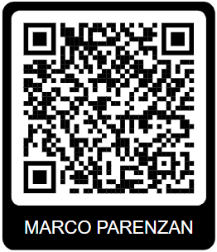


Sono Marco Parenzan
marcoparenzan
marcoparenzan
marcoparenzan

Slide 3
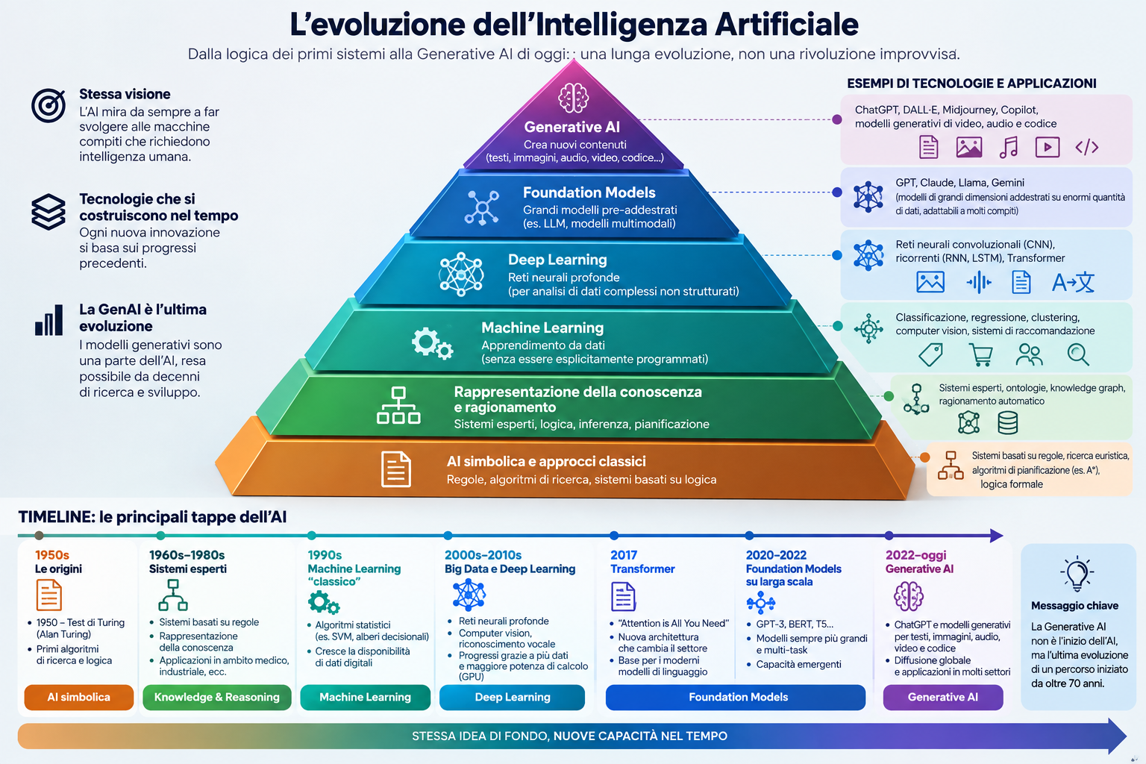

Slide 4
Alcuni spunti di riflessione
I modelli di GenAI sono addestrati con tutta la conoscenza accessibile
Da sviluppatori ad analisti
  (real) attention...to details
La riservatezza: un problema nuovo?
  Tanti casi che già viviamo (senza ai....senza?)
Copilot vs(?) Agent
Notes:
Apertura. Presentare Villa di Naon come ambiente sicuro per discutere possibilità, limiti e responsabilità. Anticipare che vedremo due demo correlate, oggi autonome.
Fonti interne: docs/project-context.md; docs/visual-style.md; docs/perche-genai.md.

Slide 5
Una moderna famiglia media italiana
(4 persone)
6 contratti telefonici (4 mobile+internet di casa+domotica)...
4 contratti storage (per le foto e i documenti)...
3 abbonamenti streaming (2+prime)...
1 spotify family...
...4 account AI (e i nerd ne hanno più di 1)
Quindi quando valutate i costi dell’AI, pensate un attimo a voi ☺

Slide 6


PRESENTAZIONE FUNZIONALE
Intelligenza artificiale
nei servizi comunali
Dalla demo per il cittadino ai workflow con Copilot Studio
Villa di Naon è un Comune completamente fittizio creato per finalità dimostrative.
Notes:
Apertura. Presentare Villa di Naon come ambiente sicuro per discutere possibilità, limiti e responsabilità. Anticipare che vedremo due demo correlate, oggi autonome.
Fonti interne: docs/project-context.md; docs/visual-style.md; docs/perche-genai.md.

Slide 7
La demo è stata costruita anche con la GenAI
Un secondo livello della sperimentazione: servizi e processo di realizzazione
Codice e interfaccia
Testi e documentazione
Idea umana
Vincoli chiari
Revisione continua
Immagini e personaggi
Verifiche e correzioni
La GenAI accelera la prima versione. Obiettivi, approvazioni e responsabilità restano umani.
Notes:
Raccontare il progetto come prototipo costruito insieme alla GenAI. Codice, illustrazioni e contenuti nascono più rapidamente, ma la qualità dipende da contesto, criteri e revisione.
Fonti interne: docs/perche-genai.md; docs/visual-style.md.

Slide 8
Cosa accade dietro una risposta AI
Una lettura tecnica, senza entrare nel codice
1
2
3
4
5
Richiesta
Contesto
Modello
Output
Controllo
testo, voce o foto
servizi e regole della demo
comprende e genera
testo o dati strutturati
utente e verifiche software
Il modello è probabilistico. Per numeri, importi e stati si aggiungono controlli riproducibili.
Esempio: sui consumi idrici il software ricalcola i differenziali e segnala eventuali discrepanze.
Notes:
Questa slide spiega il principio generale. Il modello propone, mentre il sistema prepara il contesto e applica controlli. Sul contatore IoT il calcolo deterministico prevale se non coincide con la risposta del modello.
Fonti interne: docs/perche-genai.md; src/VillaDiNaon.Web/Services/WaterConsumptionCalculator.cs.

Slide 9
Responsabilità e limiti della demo
La fiducia nasce da confini comprensibili e verificabili
Dati personali
Solo identità e recapiti sintetici
Decisioni amministrative
Nessuna approvazione o rigetto automatico
Immagini
Proposte da confermare, senza deduzioni sull'identità
Numeri e importi
Calcoli controllati dal software
Canali esterni
Predisposti, ma non attivati senza consenso e provider
Notes:
Usare questa slide per chiarire cosa la demo non promette. Le regole devono diventare requisiti del servizio, non avvertenze aggiunte alla fine.
Fonti interne: docs/project-context.md; docs/perche-genai.md.

Slide 10
Il problema prima della tecnologia
La complessità nasce spesso prima che la pratica arrivi all'ufficio
Per il cittadino
Per l'ufficio
Trovare il servizio giusto
Capire quali dati preparare
Compilare moduli sul telefono
Richieste incomplete
Email da ricopiare
Domande indirizzate male
La GenAI può aiutare a capire e preparare. La responsabilità amministrativa resta alle persone.
Notes:
Partire dall'attrito quotidiano. L'obiettivo non è aumentare le conversazioni con l'AI, ma ridurre errori, passaggi e tempi di orientamento.
Fonti interne: docs/perche-genai.md.

Slide 11
Il percorso della presentazione
1
Applicazione
2
Copilot Studio
Servizi digitali
Chat con Ralf
Voce e immagini
Controlli umani
Agente di back office
Classificazione
Workflow e azioni
Tracciabilità
Due demo correlate, oggi autonome
Notes:
Questa è la scaletta della sessione. Mostrare prima il punto di vista del cittadino, poi il lavoro dell'agente e dei workflow. Sottolineare che le due demo non dialogano ancora.
Fonti interne: docs/perche-genai.md.

Slide 12


Due demo, una stessa visione
Oggi si mostrano separatamente. Il collegamento è il passo successivo
Portale Web
Copilot Studio
Esperienza cittadino
Servizi e area personale
AI conversazionale e multimodale
OGGI
SEPARATE
Esperienza ufficio
Agente e classificazione
Workflow e risposte
Visione comune: continuità tra richiesta, presa in carico e comunicazione
Villa di Naon: Comune, persone, servizi e dati completamente fittizi
Notes:
Non presentare un'integrazione già esistente. Le demo condividono scenari e vocabolario, ma oggi il passaggio dati è oggetto della roadmap.
Fonti interne: docs/perche-genai.md; docs/copilot-studio-agent.md.

Slide 13
L'applicazione come sportello dimostrativo
Sei servizi visibili, dati sintetici e percorsi controllabili
1 Esigenza
2 Servizio
3 Bozza
4 Invio
web, chat o voce
percorso riconosciuto
dati visibili e modificabili
riferimento tracciabile
CIE e appuntamenti
TARI e scadenze
Danno stradale
Ritiro verde
Consumi IoT
La demo rende evidente cosa propone l'AI e cosa conferma il cittadino.
Notes:
Durante la demo live mostrare la home, l'elenco servizi e un percorso. Il punto chiave è la continuità fra linguaggio naturale e modulo verificabile.
Fonti interne: README.md; docs/services.md; docs/perche-genai.md.

Slide 14

Ralf: la chat come ingresso ai servizi
La conversazione orienta. Il cittadino mantiene il controllo
«Ho una buca davanti casa»
Ho riconosciuto il servizio
Segnala danno stradale.
Vuoi aprire il percorso?
sì / no / annulla
Prima della navigazione Ralf dichiara il servizio riconosciuto e chiede conferma.
Notes:
Mostrare che l'assistente non nasconde il passaggio di contesto. La richiesta originale può precompilare la bozza, ma resta modificabile prima dell'invio.
Fonti interne: docs/perche-genai.md; src/VillaDiNaon.Web/Services/ServiceChatRouter.cs.

Slide 15

Voce e immagini diventano dati da verificare
Multimodale significa combinare segnali diversi, senza togliere controllo
VOCE
IMMAGINE
Azure Speech trascrive la descrizione. L'audio serve alla trascrizione e la demo non lo conserva.
Il modello GPT propone categoria, gravità e area interessata. Il cittadino può correggere.
1. Proposta AI
2. Revisione
3. Conferma
La posizione GPS resta simulata e separata dall'analisi della foto.
Notes:
Esempio principale: danno stradale. L'AI visuale propone una lettura strutturata, ma non deduce indirizzi, persone o targhe. La posizione della demo è simulata.
Fonti interne: docs/perche-genai.md; src/VillaDiNaon.Web/Services/GptVisionAnalysisService.cs.

Slide 16
Seconda demo
Copilot Studio e i workflow
Un agente di back office può leggere una richiesta, applicare istruzioni, scegliere un flusso e preparare una comunicazione.
AGENTE
WORKFLOW
TRACCIA
Demo autonoma: al momento non riceve eventi dall'app Blazor.
Notes:
Transizione alla seconda demo. Aprire Copilot Studio e mostrare agente, istruzioni, strumenti e cronologia del flusso. Dichiarare che oggi la demo è autonoma.
Fonti interne: docs/copilot-studio-agent.md; integrations/copilot-studio/README.md.

Slide 17

Il workflow dell'agente
Dalla richiesta a una risposta controllata e tracciabile
Evento
Agente
Workflow
richiesta in ingresso
classifica e prepara
chiama l'azione
Caso demo: sfalci o danno stradale
Distingue il tipo di richiesta
Non inventa esiti o importi
Prepara un messaggio per il cittadino
Registra l'esecuzione del flusso
Notes:
Nella demo Copilot Studio mostra il valore operativo: istruzioni dell'agente, classificazione e chiamata del workflow. La cronologia aiuta a capire quale azione è stata eseguita e con quale esito.
Fonti interne: docs/copilot-studio-agent.md.

Slide 18
Il collegamento futuro tra le due demo
ROADMAP
Scenario di integrazione previsto, non attivo nella dimostrazione attuale
Portale
Evento JSON
Copilot
Callback
Messaggio
pratica o appuntamento
riferimento e dati minimi
agente e workflow
API con chiave dedicata
casella del cittadino
Il riferimento identifica internamente il destinatario. L'agente non sceglie liberamente a chi scrivere.
Prima dell'attivazione: sicurezza, gestione errori, deduplicazione e collaudo end to end.
Notes:
Questa è la visione architetturale del repository, non lo stato live delle demo. Il callbackReference limita il destinatario e rende il passaggio correlabile. Prima dell'attivazione serve collaudo completo.
Fonti interne: docs/copilot-studio-agent.md; README.md.

Slide 19
Un percorso sostenibile per un Comune
Partire da un servizio concreto, con criteri di successo osservabili
4
3
2
1
Estendere
Misurare
Prototipare
Scegliere
solo dopo il collaudo organizzativo
completezza, tempi e correzioni
con dati sintetici e casi limite
un servizio con attrito evidente
Indicatori utili: richieste complete, passaggi evitati, correzioni richieste, tempo di presa in carico.
Notes:
Chiudere con un approccio graduale. Misurare l'effetto sul servizio e sul lavoro degli uffici, non il numero di messaggi scambiati con l'assistente.
Fonti interne: docs/perche-genai.md.

Slide 20

La domanda finale
Da quale servizio
concreto partire?
Un servizio circoscritto permette di valutare utilità, rischi e impatto organizzativo prima di estendere il modello.
DEMO, NON ENTE REALE
Villa di Naon è un Comune fittizio. Tutti i dati e gli scenari sono dimostrativi.
Notes:
Invitare il pubblico a indicare un servizio reale con attrito evidente. La discussione può partire da volume, ricorrenza, qualità delle richieste e possibilità di mantenere una supervisione chiara.
Fonti interne: docs/perche-genai.md.

